Slide 2
Lasermoln i Unreal Engine 5
Abdulahi Ahmed, UHtsp2
Niclas Hansson, IKTväve

Slide 3
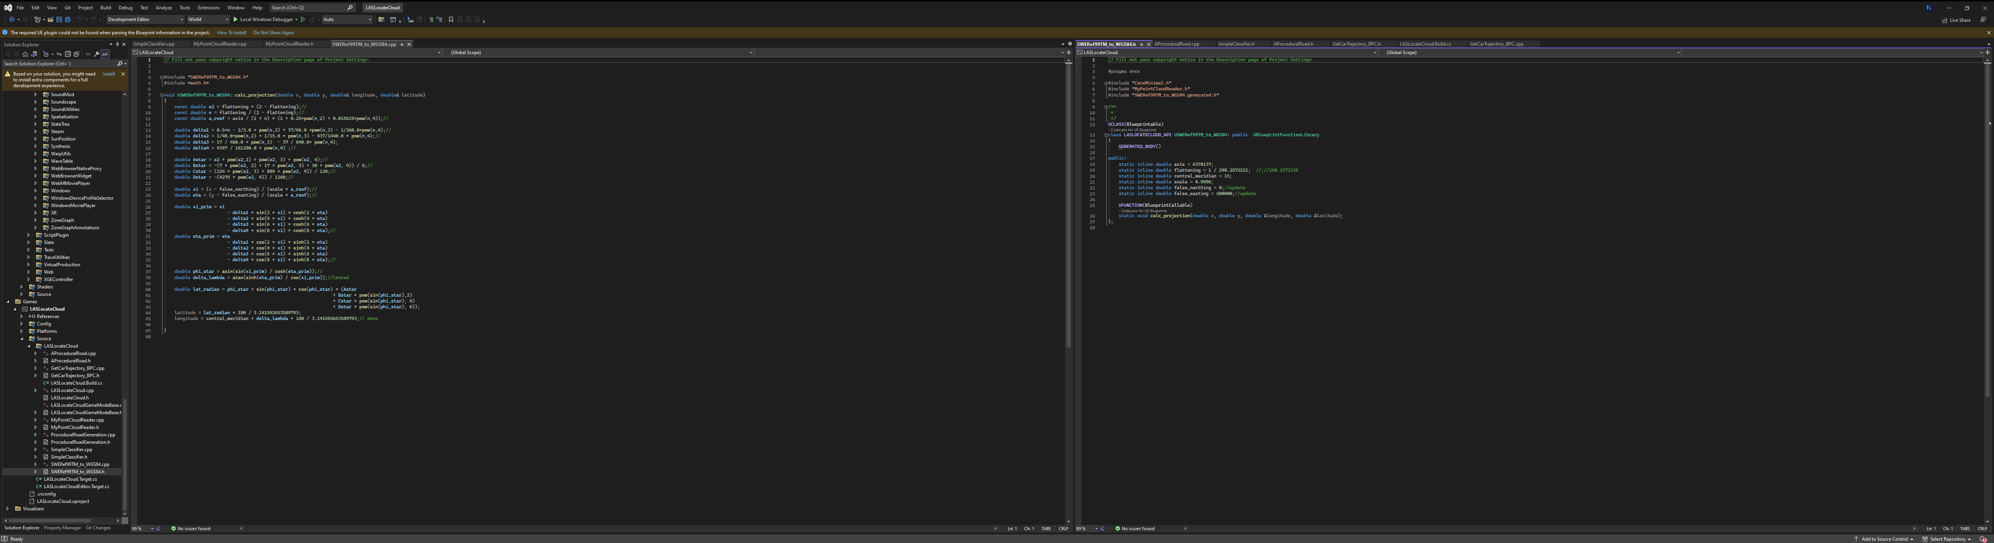
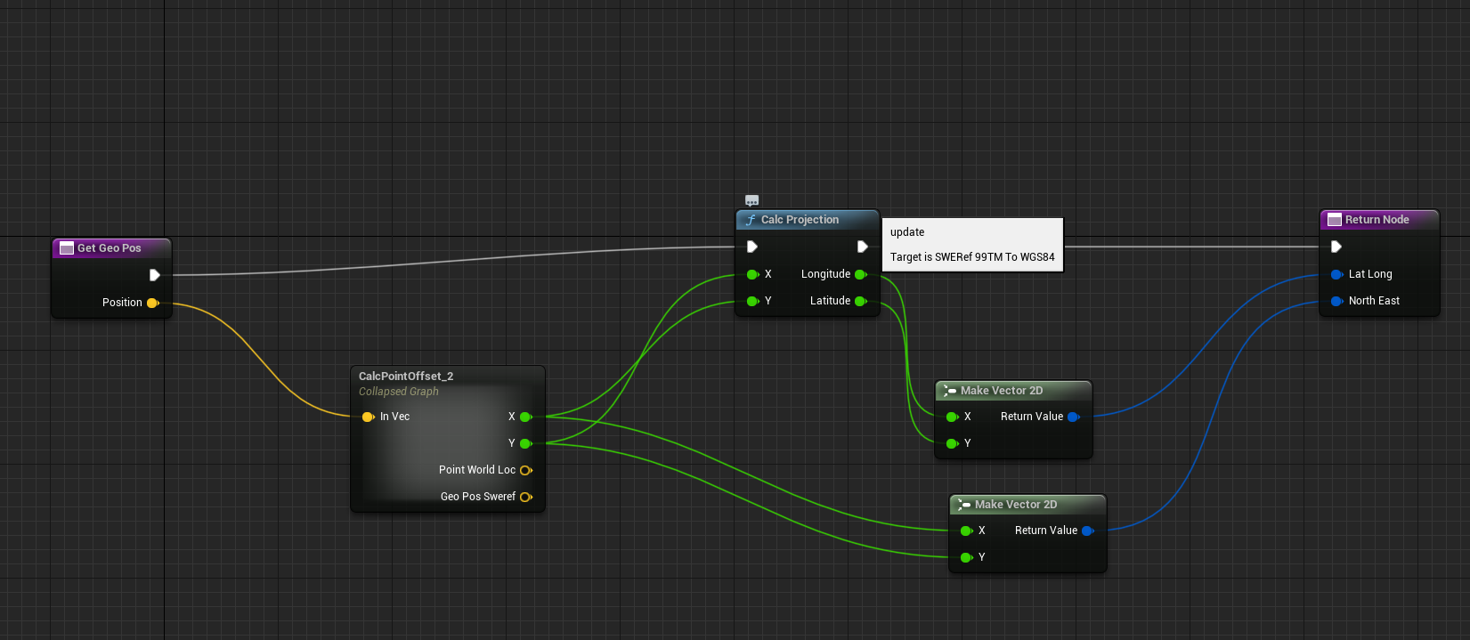
Unreal Engine workspace
Utveckling sker i kod (C++) och ”Blueprints”
Visuell programmering
Utveckla och skräddarsy egna verktyg

Slide 4
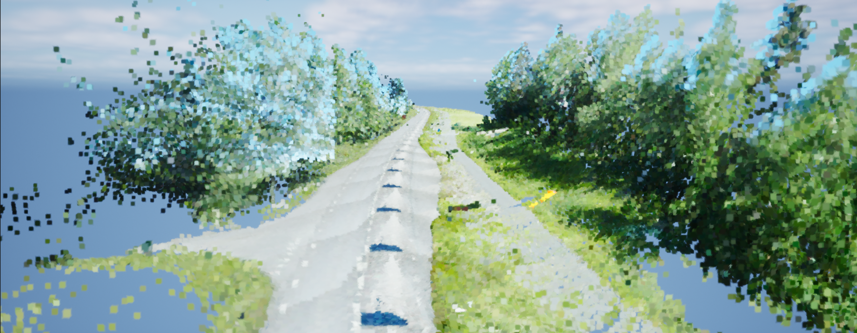
Punktmoln
Miljoner punkter (~16 M punkter per km, handviftning)
Mycket (onödig) information
Varför ha många punkter när få gör trick
Osorterad information
Ofta oordnade punktmoln, vet ej relationerna mellan punkterna

Slide 5
Punktmoln forts. Frågor som är svåra att svara på.
Var börjar/slutar ett objekt?
Är det ett hål eller en yta?
Hantering av outliers (skräp)?
Vilka segmenterings-/objektidentifieringsalgoritmer kan vara användbara
Utvärdera resultaten

Slide 6
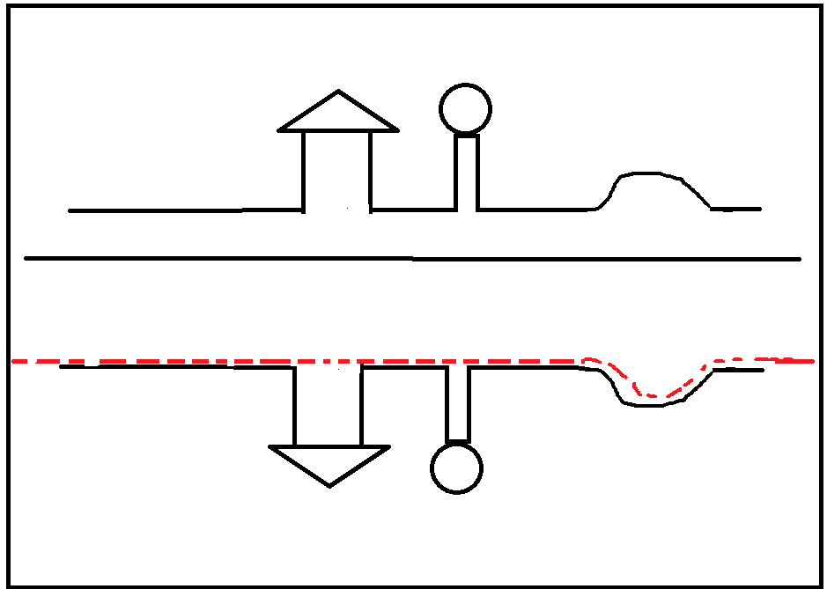
Punktmoln->DTM
Första steg för segmentering
Visar att det inte bara går att visualisera punktmoln i UE, vi kan även utföra analyser/operationer på dem
Vänd molnet upp-och-ned
Släpp en bit tyg över molnet
Tyget kommer att falla ner och lägga sig efter undersidans kontur utan att falla igenom hålen
Alla punkter som är tillräckligt nära tyget tillhör DTM
Övriga DSM (digital ytmodell)

Slide 7
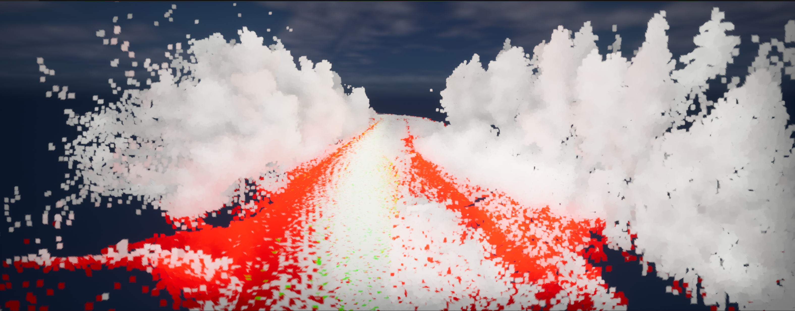

Slide 8
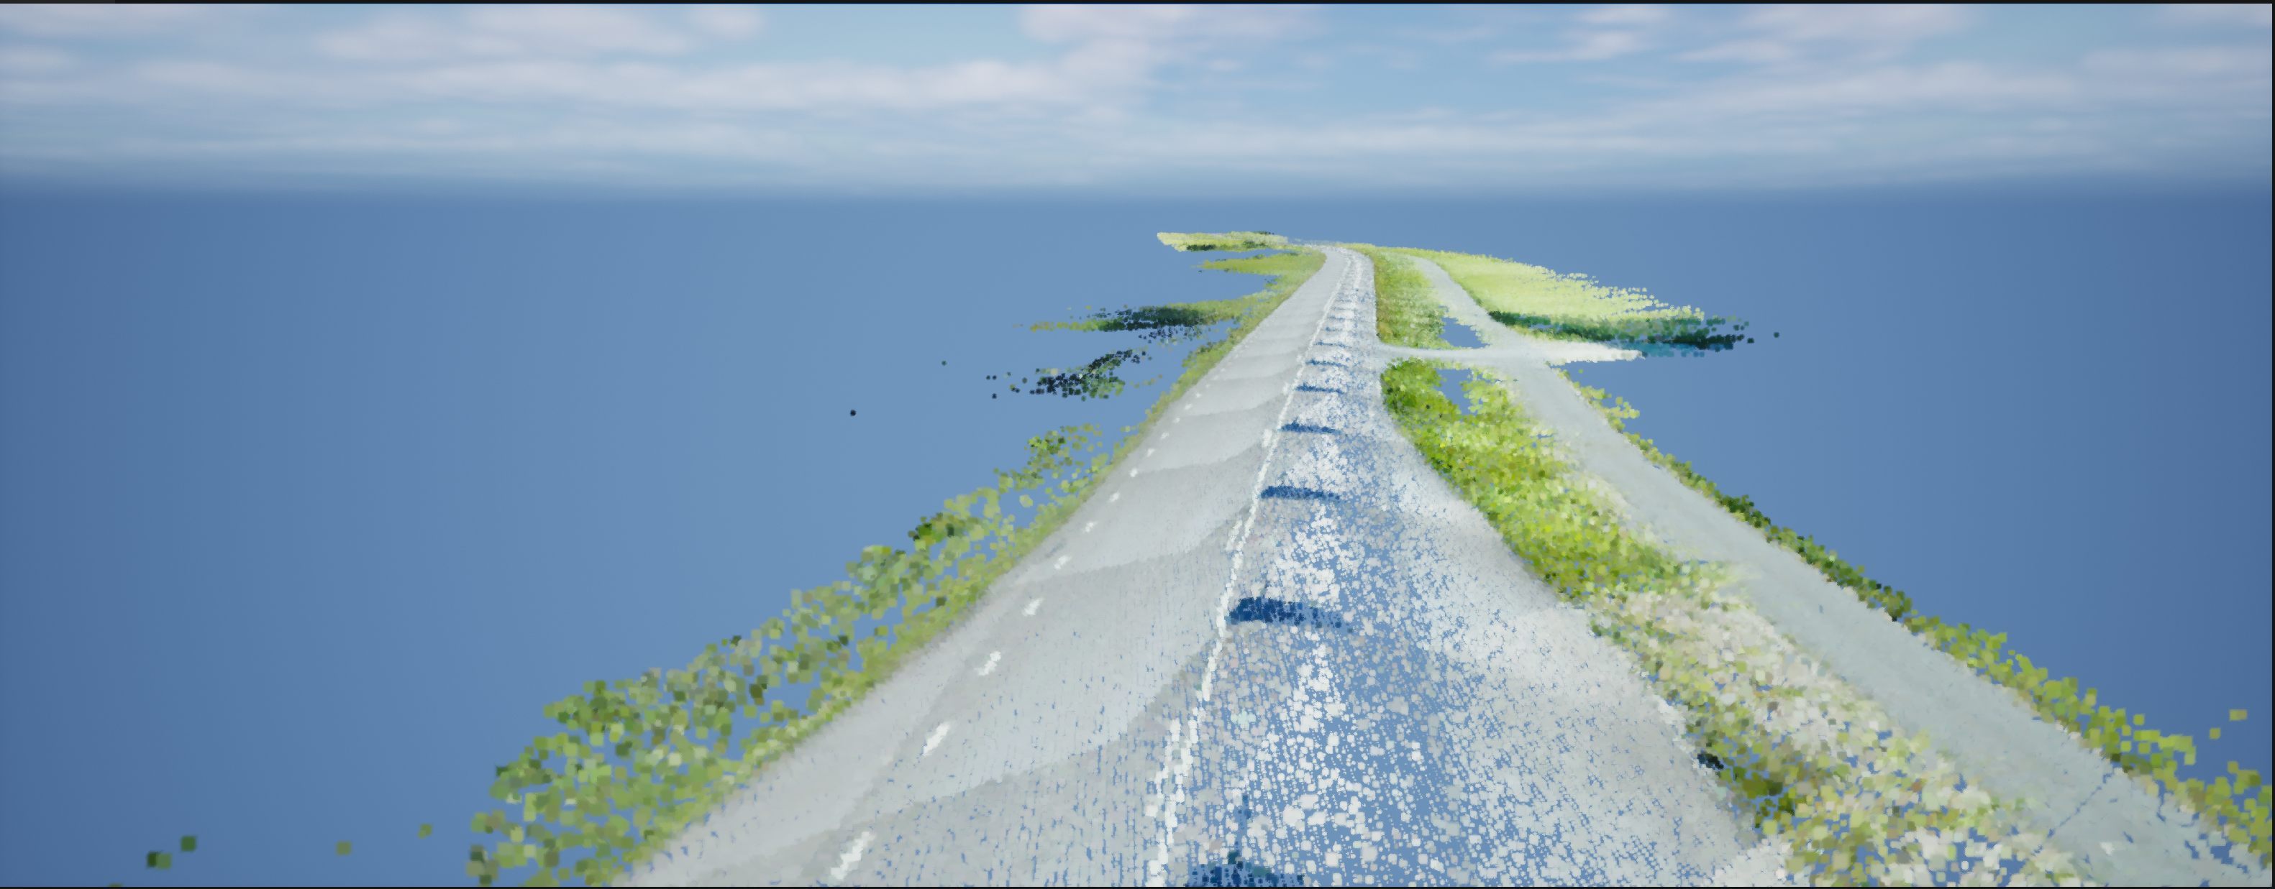
DTM

Slide 9
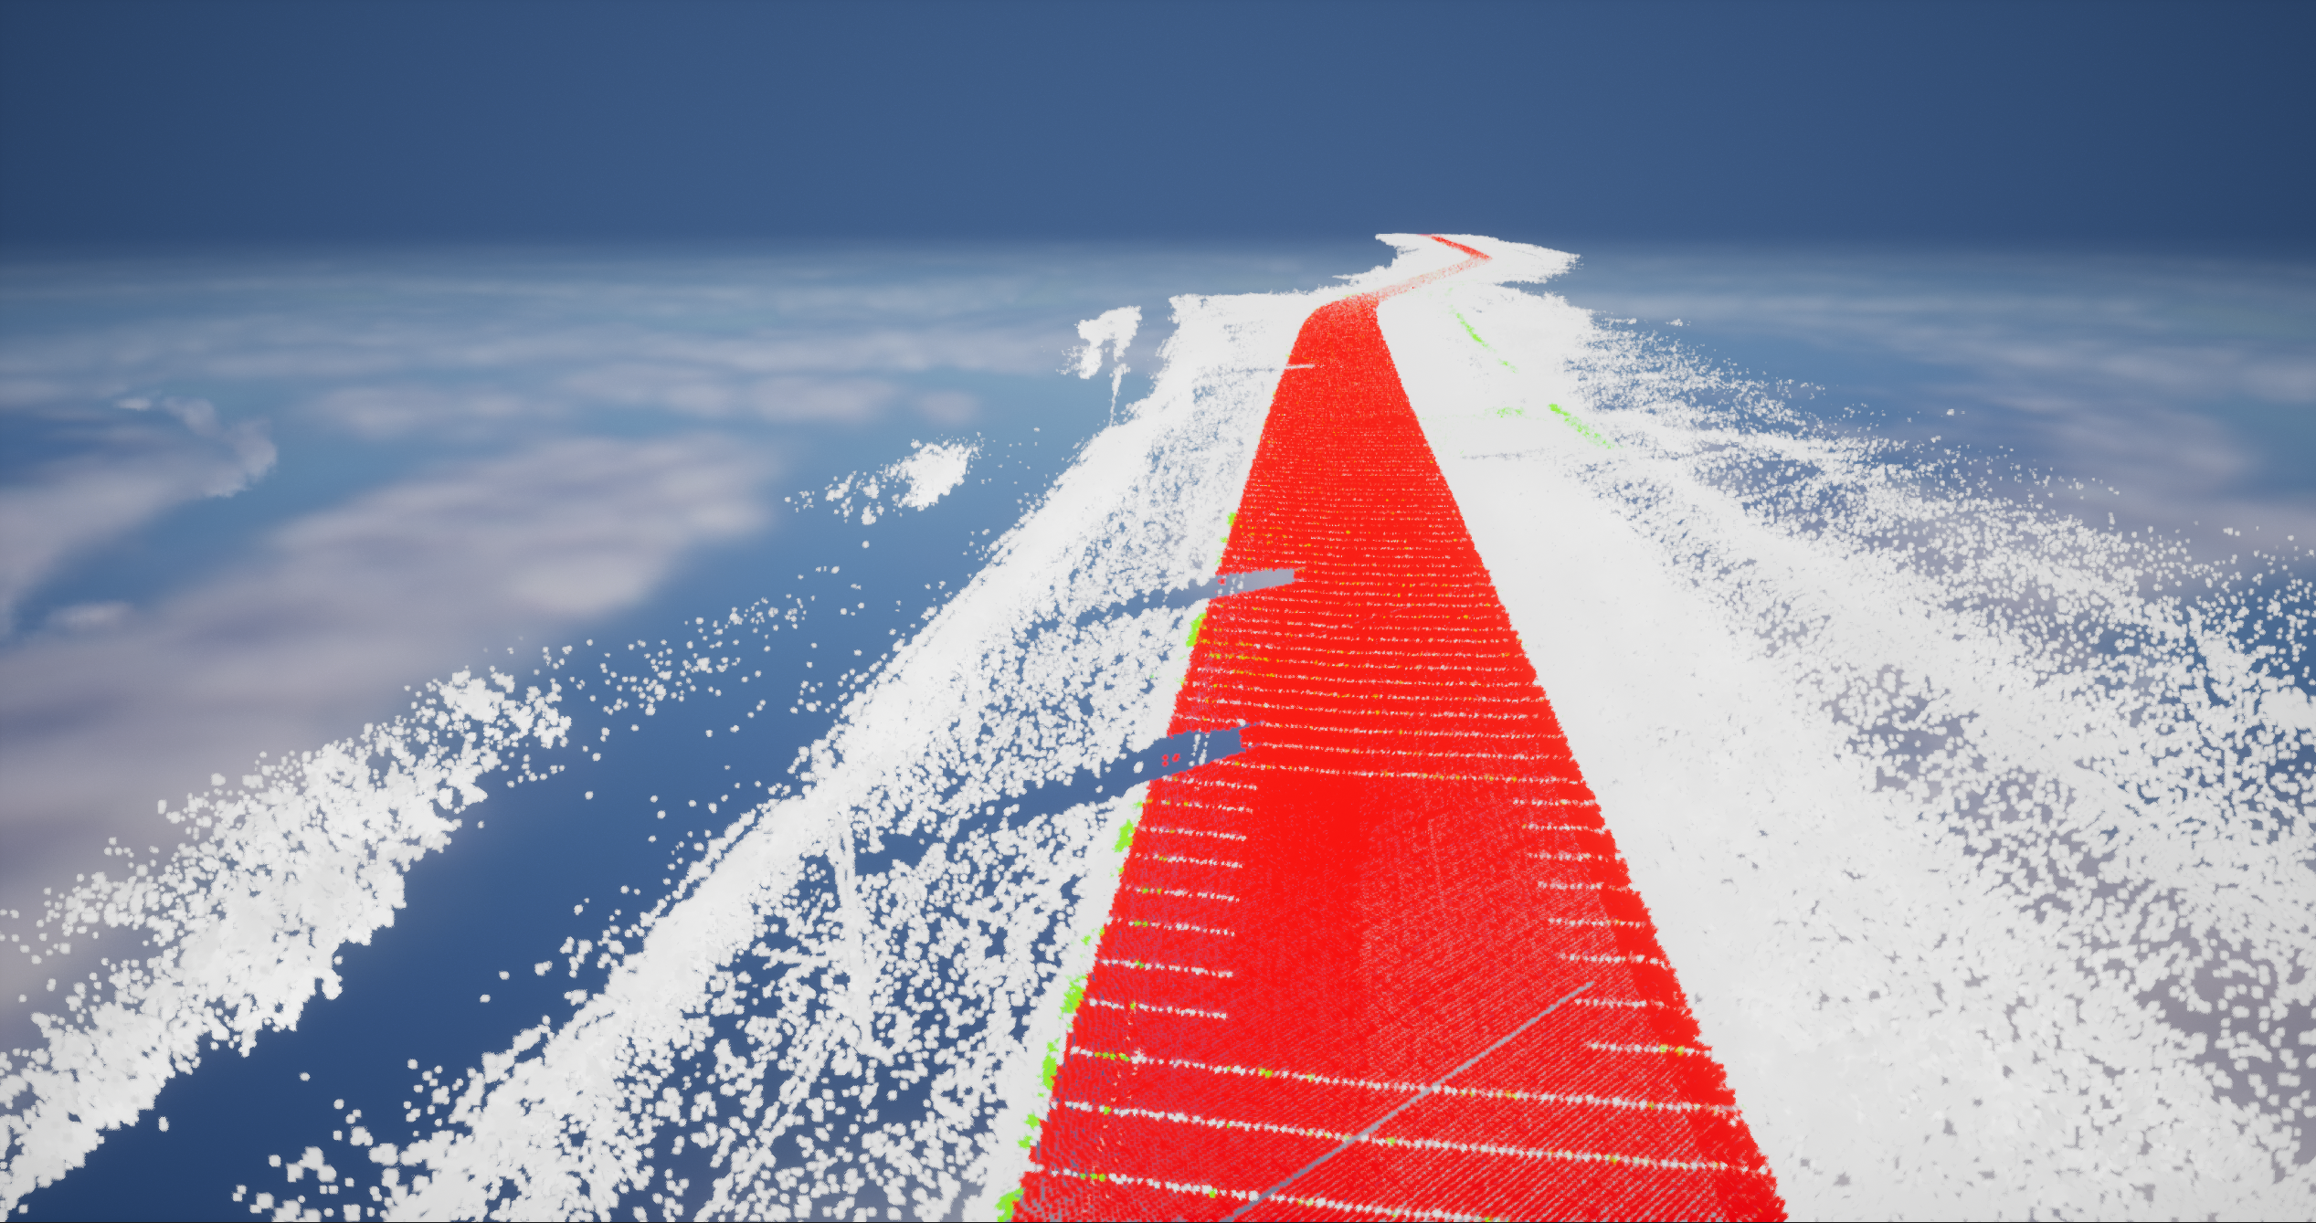
Segmentering av väg (GPS)

Slide 10
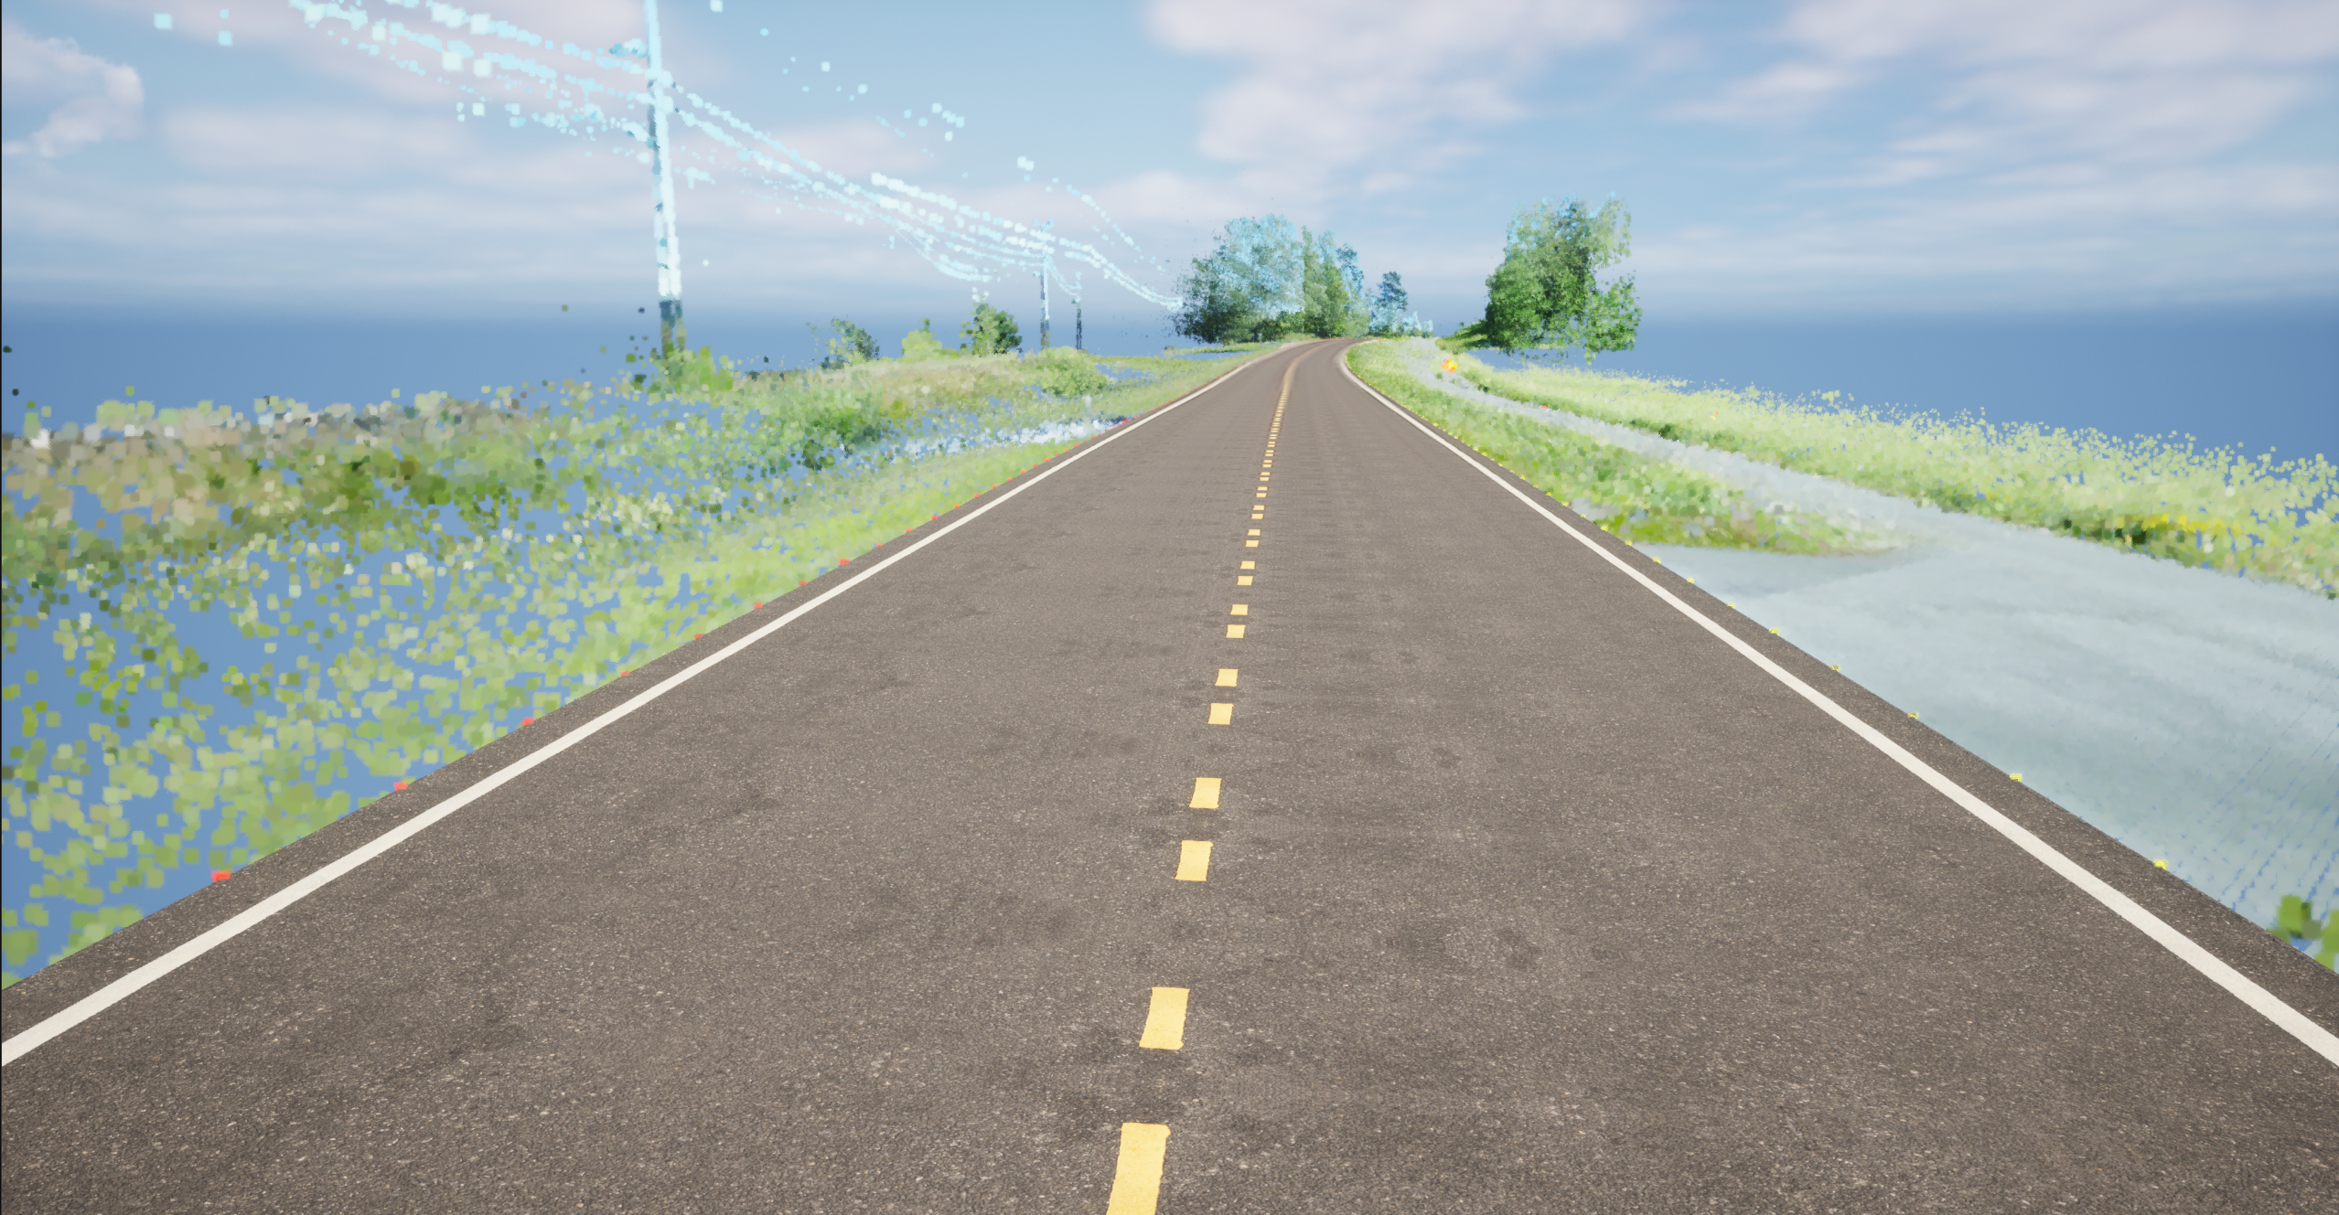
Ersätt segmenterade punkter (gps) med vägobjekt

Slide 11
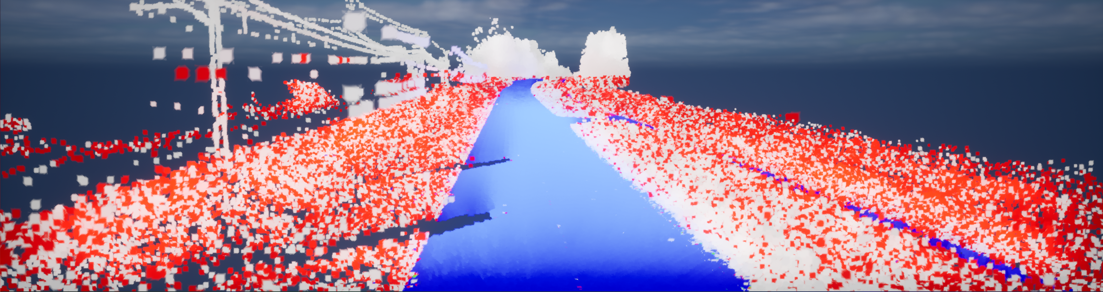
Klassificering av vägyta med singulärvärdesdekomposition (SVD)
DTM in (rött) -> potentiella vägpunkter ut (blått)

Slide 12
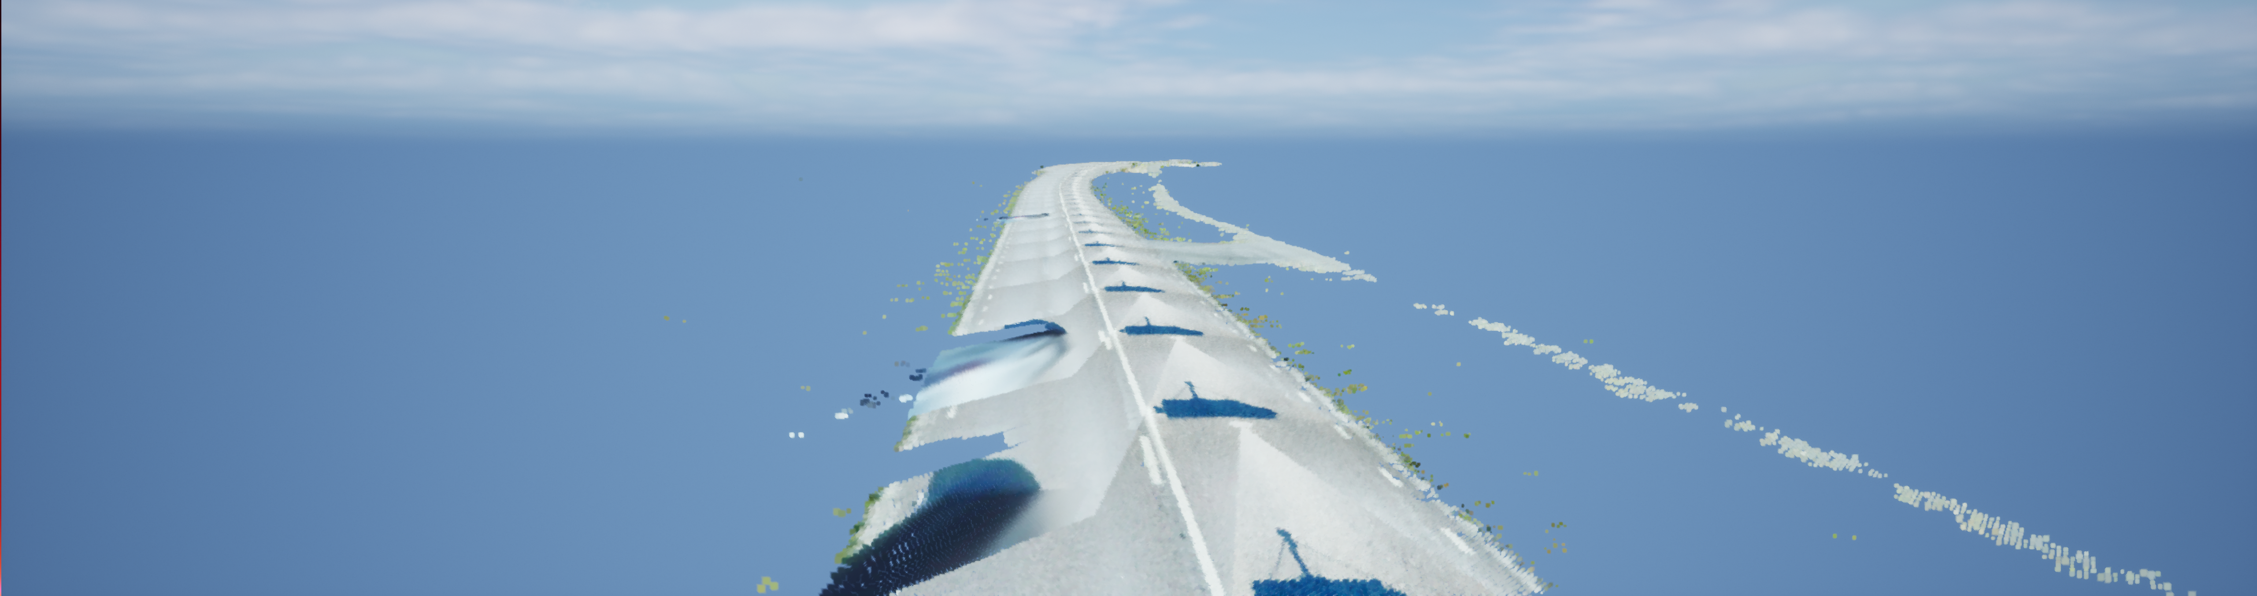
GPS kan endast hjälpa till att klassificera väg där bilen har kört
Segmentering av vägobjekt med matematisk modell ger ”alla” synliga vägobjekt (väg + korsning + cykelväg)

Slide 13

Korsreferera till t.ex. NVDB för attribut

Slide 14
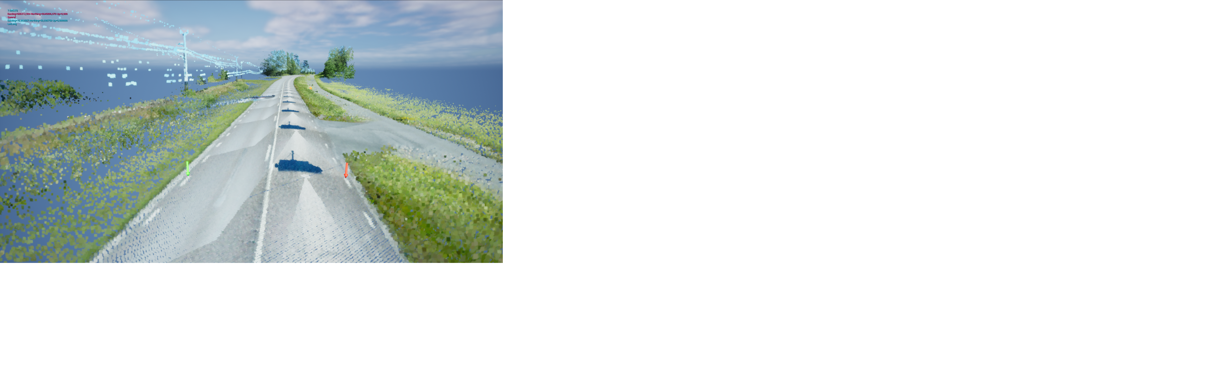
Refererat enligt Sweref

Slide 15
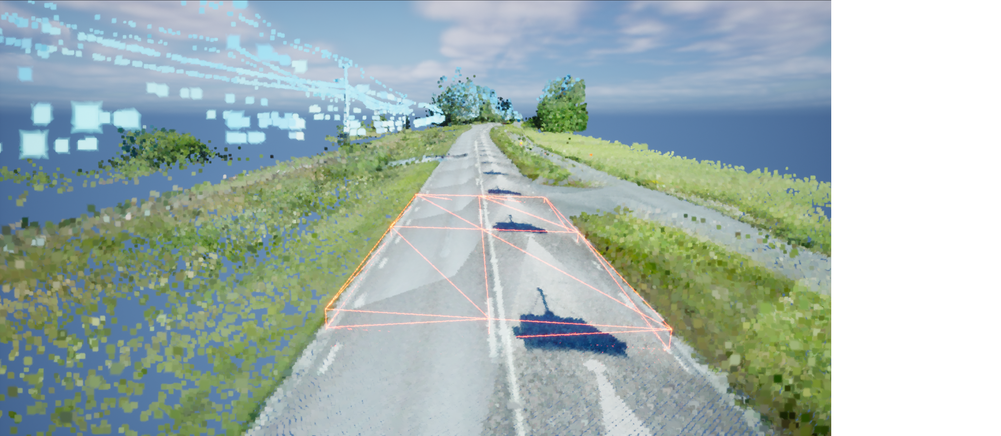
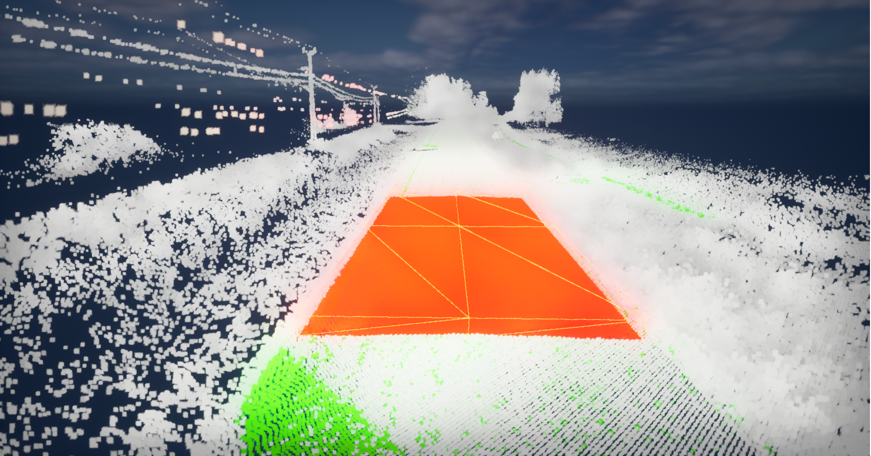
Klassificeringsverktyg

Slide 16
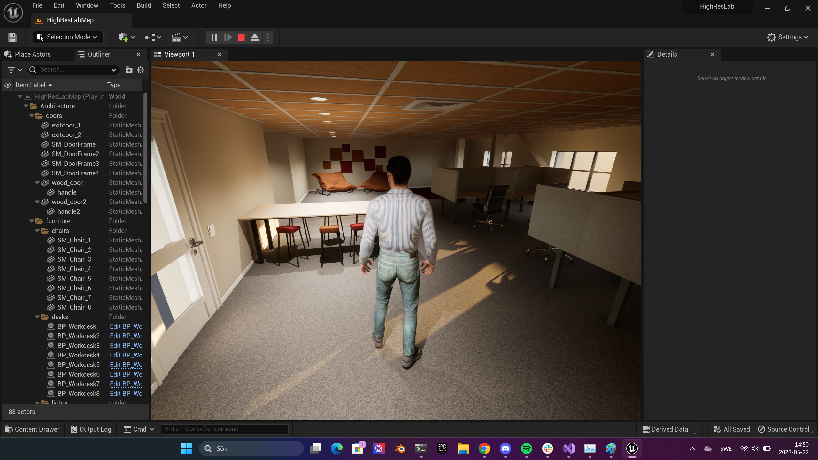
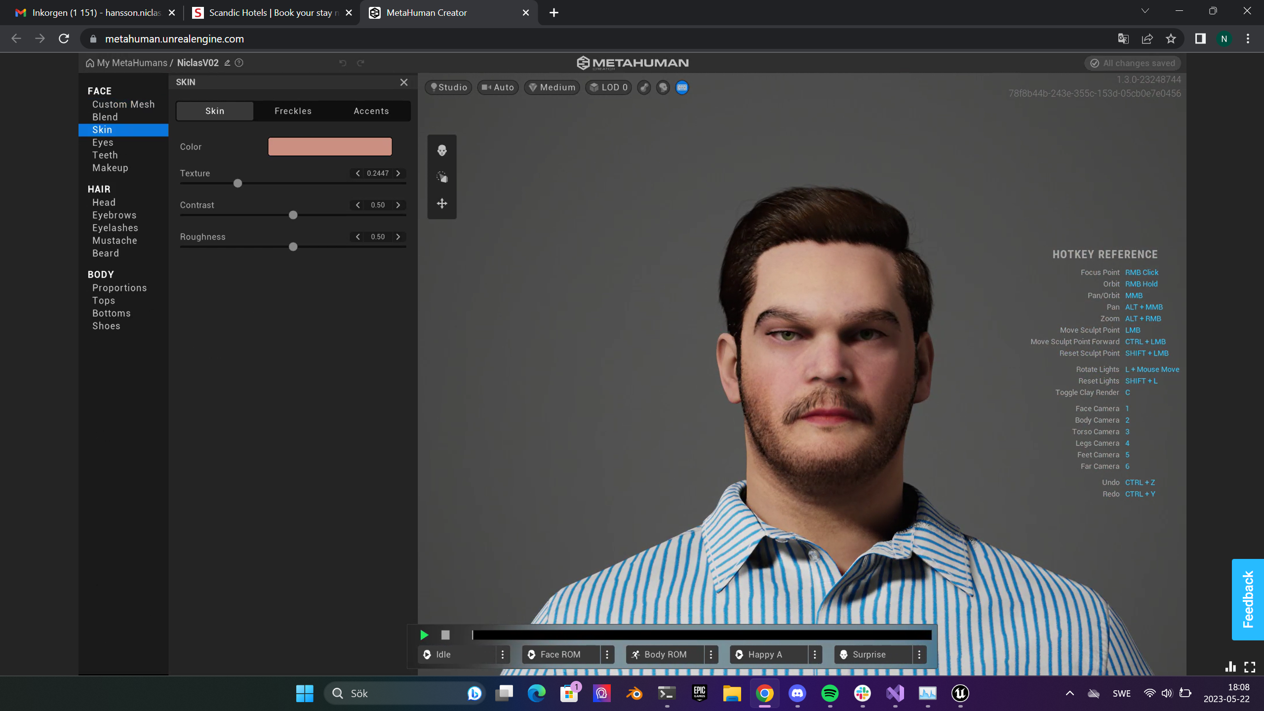
Andra projekt

Slide 17
Fortsatt utveckling
AI-algoritm (RF, NN?) för objektidentifiering och klassificering
Kurvgenerering utifrån identifierade vägmarkörer
Visualisera buller enl. beräkningsmodell -96
Visualisera markföroreningar
”Stor värld”
Korsreferera och ersätta punktkluster med objekt (ex. vägskylt)
Använd data vi har för att utöka den grafiska modellen
Använd punktmolnet för analyser och för att utöka databasen

Slide 18
Samarbeten
VTI – data till simulatorer
FOI-projekt
Visualiseringscenter i Norrköping (LiU)
Datavisualisering Stångådalsbanan – Digital tvilling (företaget)
Hämta realtids GPS-data från tåg

Slide 19
Exjobb
Segmentering
Objektidentifiering
Kurvgenerering (Optimering av hur man lagrar vägobjekten)
Lagra väg med splines, öka upplösningen utan att öka datamängden

Slide 20
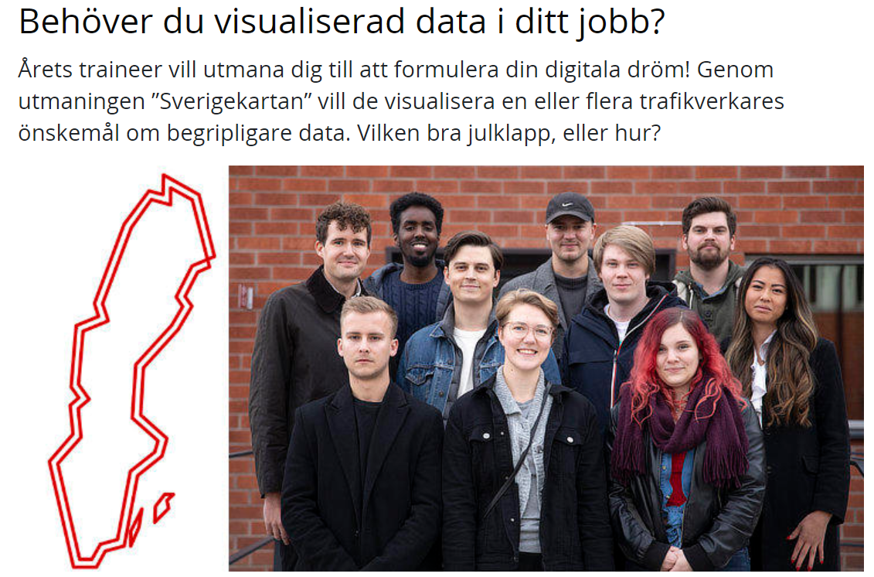
Case: Sverigekartan – resan fortsätter…
Sverigekartan = Traineecase som handlar om att visualisera data utifrån de behov som medarbetare har
AR/VR-case
Nyttja Unreal Engine 5 som visualiseringsstöd

Slide 21
Tack!

